Slide 1
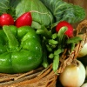
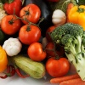
Презентация на тему:
«Овощи»

Slide 2
Cтихотворения Ю. Тувима “Овощи”
Однажды хозяйка с базара пришла. Хозяйка с базара домой принесла. Морковку, капусту, картошку, горох. Петрушку и свеклу. Ох!

Slide 3
Логопед: Ребята, как можно назвать одним словом все, что принесла домой с базара хозяйка?

Slide 4
Овощи

Slide 5
Логопед: Как называется то место, где растут овощи?

Slide 6
Овощи
растут в огороде.

Slide 7
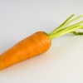
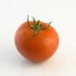
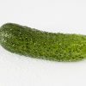
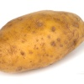
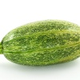
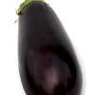
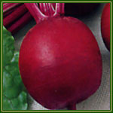
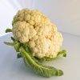
Назови овощи

Slide 8
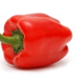
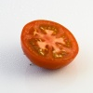
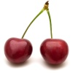
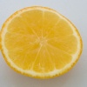
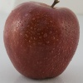
Игра «Третий лишний»

Slide 9
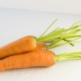
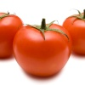
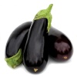
Один - много

Slide 10
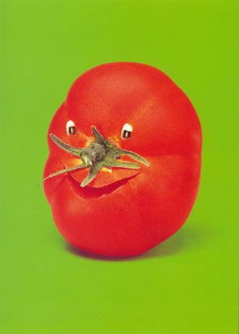
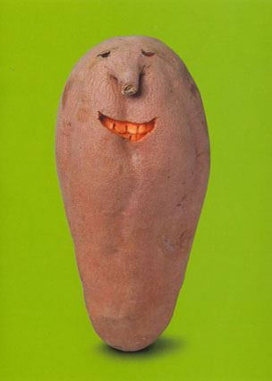
Назови ласково и улыбнись !

Slide 11
Загадки: Пришла гостья в рыжем сарафане

Slide 13
В огороде вырастаю, А когда я созреваю, Варят из меня томат, В щи кладут и так едят.

Slide 15
Как слива, темна, Как репа, кругла, На грядке силу копила – К хозяйке в борщ угодила.

Slide 17
Благодарю за просмотр!
Составитель: Семёнова Ольга Игоревна

